Slide 1



Audiência Pública da Comissão de Assuntos Econômicos
do Senado Federal
27/08/2024 - 14h
Impactos da Reforma Tributária Regulamentada pelo PL 68/2024,
na Cadeia Produtiva da Construção Civil, desde Loteamento a Imóvel Pronto, e as Consequências sobre o Défict Habitacional no Brasil.
Dra. Fernanda Foizer Silva
Mestranda pelo IBDT, especialista pela FESMPDFT, advogada tributarista da Wilfrido Augusto Marques Advogados e Embaixadora das Mulheres no Tributário.
fernanda@wilfrido.com.br
(61) 3225-3536

Slide 2
Bens Imóveis
Capítulo V - PL 68/2024
Art. 246. O IBS e a CBS incidem, nos termos deste Capítulo, sobre as seguintes operações com bens imóveis:
  I - alienação de bem imóvel, inclusive decorrente de incorporação imobiliária e de parcelamento de solo;
  II - cessão e ato translativo ou constitutivo onerosos de direitos reais sobre bens imóveis;
  III - locação, cessão onerosa e arrendamento de bem imóvel;
  IV - serviços de administração e intermediação de bem imóvel; e
  V - serviços de construção.

Slide 3
E essa incidência ampla na venda, revenda, locação, na construção, reforma?
Esse modelo de tributação na venda, na revenda, na locação, na construção e na reforma não é adotado no IVA Europeu.
No IVA Europeu, não se tributa venda e locação de imóveis residenciais.
De acordo com Satya Poddar*, devemos avaliar as seguintes variáveis antes de verificar a incidência de tributação:
  Potencial de arrecadação;
  Neutralidade (distorções alocativas);
  Impacto Distributivo; e
  Simplicidade Operacional.
*Poddar, Satya, “Treatment of Housing under VAT for the US”. Acessível em: https://www.researchgate.net/publication/228181847_Taxation_of_housing_under_a_VAT

Slide 4
EC 132/2023
E o princípio da Neutralidade?
Art. 156-A. Lei complementar instituirá imposto sobre bens e serviços de competência compartilhada entre Estados, Distrito Federal e Municípios.
§ 1º O imposto previsto no caput será informado pelo princípio da neutralidade e atenderá ao seguinte:
Considera-se neutro o sistema tributário que não interfira na otimização da alocação de meios de produção, que não provoque distorções e, assim, confira segurança jurídica para o livre exercício da atividade empresarial. A idéia-força contida na neutralidade propõe que se evite onerar a força econômica do contribuinte-empresa, ao mesmo tempo em que se alcance a força econômica do consumidor.*
*ZILVETI, Fernando Aurelio. Variações sobre o princípio da neutralidade no direito tributário internacional. Revista direito tributário atual, n. 19, p. 24-40, 2005.

Slide 5
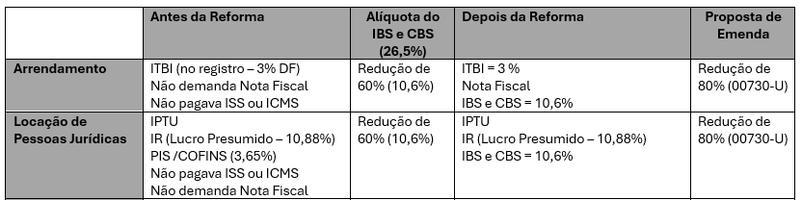
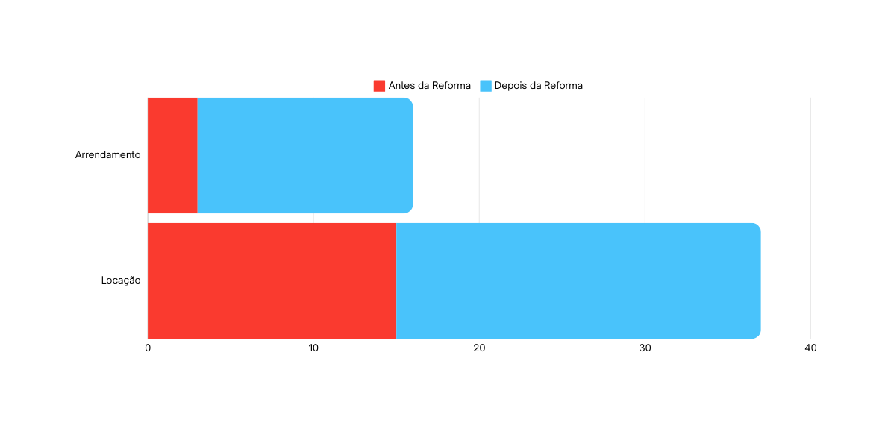

Será que estamos preservando o princípio da
neutralidade?
  Loteamento e Urbanização:

Slide 6
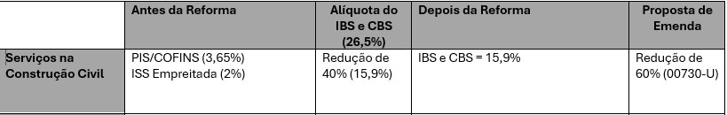
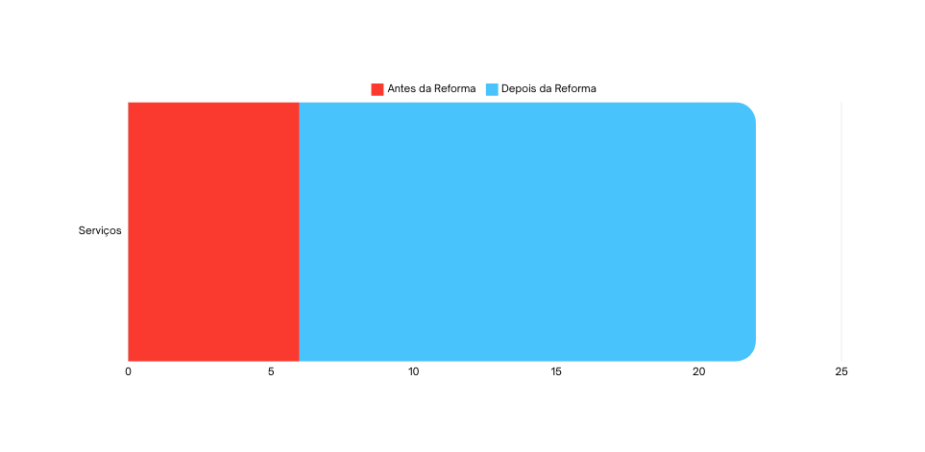
Será que estamos preservando o princípio da neutralidade?
  Construção: Execução das obras, desde fundações até acabamentos.

Slide 7
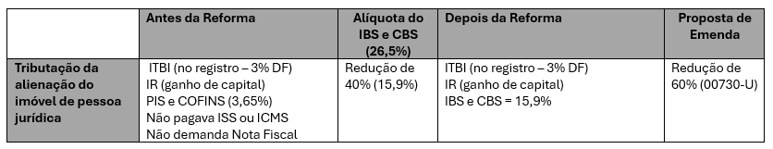
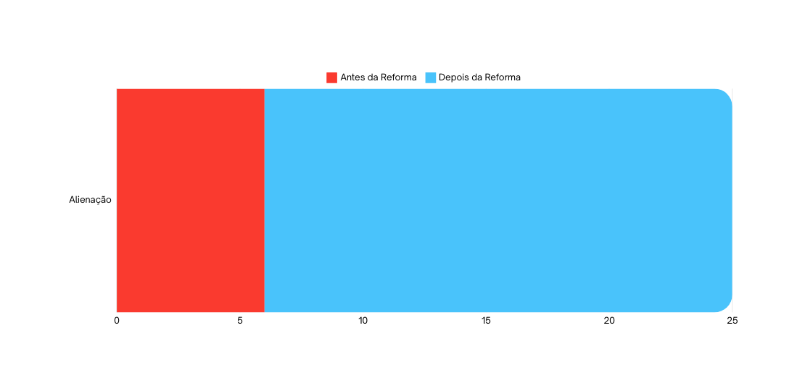
Será que estamos preservando o princípio da
neutralidade?
  Venda e Entrega de Imóveis: Comercialização e entrega dos imóveis prontos.

Slide 8
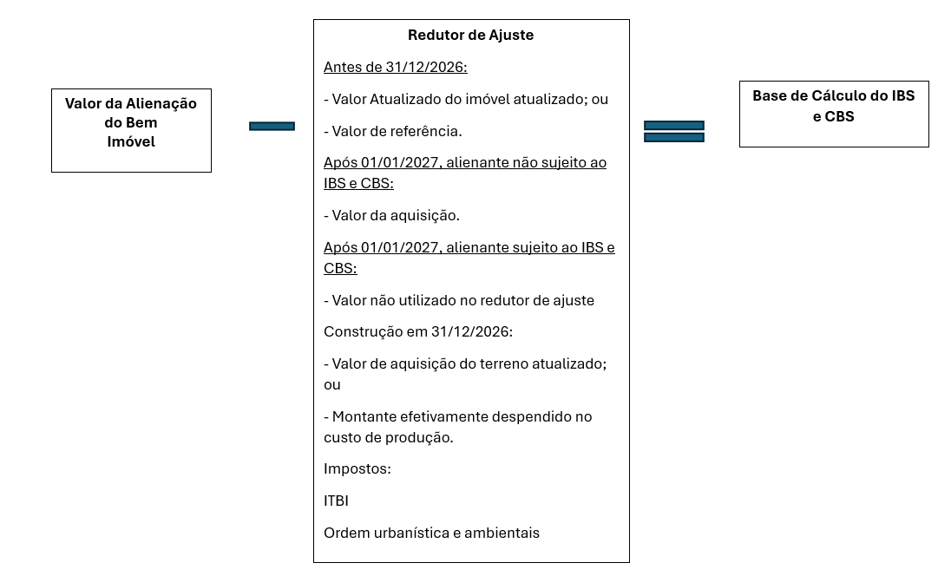

Sabemos que o PL 68/24 possui o Redutor de Ajuste e o Redutor Social nos artigos 252 ao 256...
IPTU???
Art. 256, §6, do PL 68/2024

Slide 9
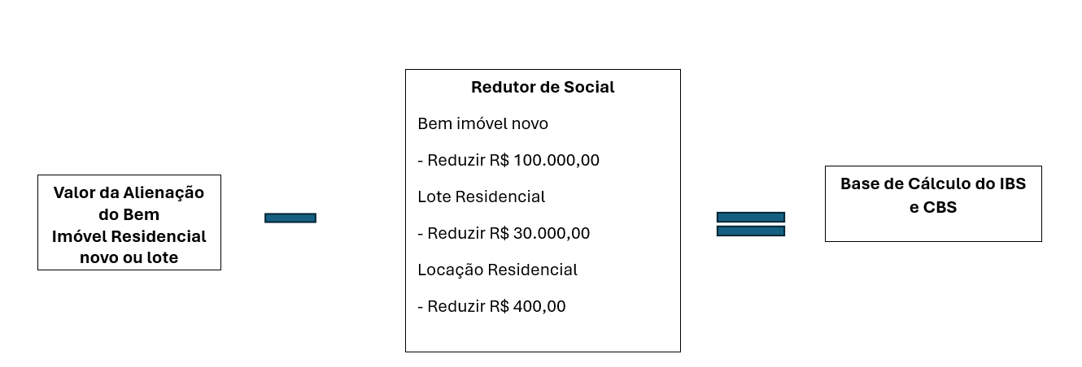
Sabemos que o PL 68/24 possui o Redutor de Ajuste e o Redutor Social nos artigos 252 ao 256...

Slide 10
Distorção de Mercado | Não estamos provocando distorções para que a construção civil continue a operar?
Aumento do défict habitacional | Com a carga mais alta, os valores dos imóveis serão inacessíveis a classe média e baixa.
Aumento da Informalidade | Se a carga aumentar, certamente, a informalidade crescerá, pois o mercado não vai conseguir manter o funcionamento.
Consequências sobre o Déficit Habitacional
Será que estamos preservando o princípio da neutralidade?

Slide 11
OBRIGADA!
SHIS QL 10, CONJUNTO 08, CASA 20 Brasília - Lago Sul www.wilfrido.com.br wilfrido@wilfrido.com.br (61) 3225-3536

